Slide 1
Кисты яичников – что нужно знать современному специалисту
Стулова Светлана Васильевна
к.м.н, доцент кафедры акушерства и гинекологии ИКМ ФГБОУ ВО СамГМУ Минздрава России, врач акушер-гинеколог клиники красоты и здоровья «Нью Лайф», г. Самара

Slide 2
Почти каждая женщина в течение жизни сталкивается с тем или иным заболеванием, сопровождающимся увеличением яичника.
Кисты могут быть случайной находкой по УЗИ или вызывать появление симптомов у пациента.
При обнаружении кисты может быть назначено консервативное лечение или возможно оперативное лечение (необходима консультация врача).

Slide 3
Яичники — парный орган, расположенный по обеим бокам матки. Главная функция яичников – производство гормонов, главный из которых — эстроген. Также в яичниках содержатся фолликулы с ооцитами. Ежемесячно один фолликул разрывается, выпуская созревшую яйцеклетку для процесса оплодотворения.

Slide 4
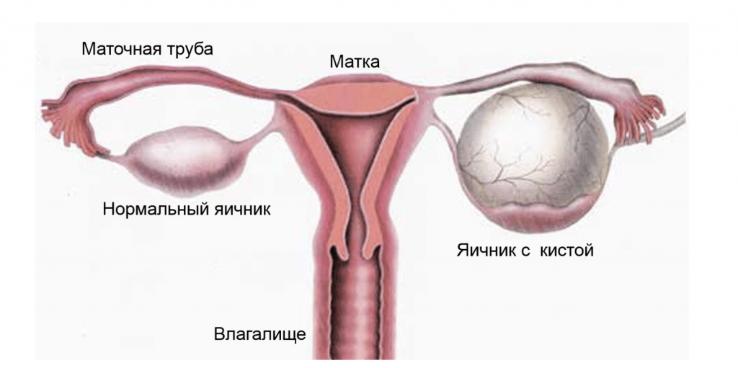
Киста яичника – опухолевидное образование яичника доброкачественного характера. Представляет собой полость, наполненную жидким содержимым и имеющую тенденцию к увеличению своего размера за счет накопления секрета.

Slide 5
Организм женщины функционирует циклично. Средняя продолжительность цикла, называемого менструальным, 28 дней. Следуют они один за другим. Менархе (первые месячные) начинаются в 11-15 лет.
Состоит цикл из трех фаз:
Фолликулярная.
Овуляторная.
Лютеиновая.

Slide 6
Классификация
Функциональные кисты:
Фолликулярные. Они появляются тогда, когда не происходит овуляции, а фолликул продолжает расти. Образование является однокамерным и не имеет перегородок. Диаметр такой опухоли нередко достигает 7 сантиметров. При этом полость образования имеет гладкую поверхность и тонкие стенки
Желтого тела. Появляются при развитии и росте желтого тела. Кисты имеют утолщенные стенки и размеры от 2 до 7 сантиметров. Жидкость внутри них светлая, а стенки имеют желтый цвет
Эндометриоидные кисты развиваются из очагов эндометриоза в яичниках. Дермоидные кисты- могут содержать в себе различные фрагменты тканей организма
Муцинозные кисты - такие опухоли зачастую являются многокамерными. Они наполнены густой слизью. Эти образования также могут перерождаться в злокачественные

Slide 7
Функциональные кисты
Фолликулярные кисты
Они появляются тогда, когда не происходит овуляции, а фолликул продолжает расти. Образование является однокамерным и не имеет перегородок.
Диаметр достигает 7 сантиметров. При этом полость образования имеет гладкую поверхность и тонкие стенки.

Slide 8
Функциональные кисты
Киста желтого тела
Появляются при развитии и росте желтого тела. Кисты имеют утолщенные стенки и размеры от 2 до 7 сантиметров. Жидкость внутри них светлая, а стенки имеют желтый цвет
Желтое тело, сформировавшееся из остатков лопнувшего фолликула, 10–12 дней производит гормоны, необходимые для успешного приживления в матке оплодотворенной яйцеклетки.

Slide 9
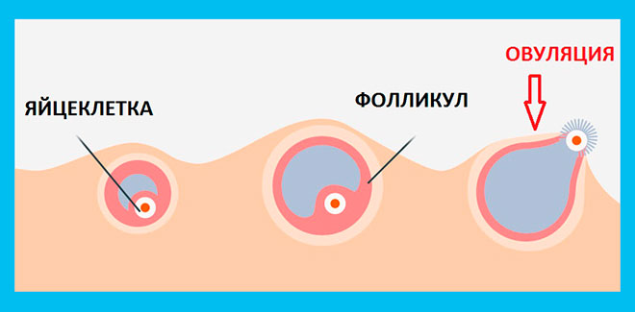
Овуляторный синдром— это болевые ощущения, возникающие у некоторых женщин примерно за 2 недели до начала менструации
(может сопровождаться болевыми ощущениями).

Slide 10
Эндометриоидные кисты
Эндометриоз — патологический процесс, при котором за пределами полости матки происходит доброкачественное разрастание ткани, по морфологическим и функциональным свойствам подобной эндометрию

Slide 11
Симптомы
Чаще всего заболевание протекает бессимптомно, изредка могут беспокоить:
боли внизу живота, которые могут отдавать в прямую кишку,
нарушения менструального цикла, маточные кровотечения, связанные с дисфункцией яичников, задержки менструации,
болезненные ощущения во время полового акта,
иногда – увеличение живота (при большой кисте),
киста яичника, особенно эндометриоидная, может являться причиной бесплодия.

Slide 12
При гинекологическом исследовании фолликулярная киста пальпируется сбоку или кпереди от матки, эластической консистенции, чаще односторонняя, округлая, с гладкой поверхностью, подвижная, малоболезненная.
По УЗИ разные кисты яичников имеют неодинаковую картину.
Киста жёлтого тела правого яичника обладает анэхогенной однородной структурой, имеет круглую форму, ровные чёткие контуры, а иногда внутри содержит мелкодисперсную взвесь.
При наличии дермоидной кисты правого яичника зачастую отмечают наличие плотной капсулы, в которой находится неоднородное содержимое, то есть, имеет место эхоскопический полиморфизм.
При эндометриоидной кисте правого яичника на УЗИ можно увидеть кистозные образования, которые характеризуются гетерогенностью внутренней эхоструктуры и обладают многочисленными внутренними эхосигналами.
На УЗИ фолликулярные кисты правого яичника имеют диаметр, не превышающий восьми сантиметров, они однокамерные и тонкостенные, а их содержимое однородное и гипоэхогенное.
фолликулярная киста яичника

Slide 13
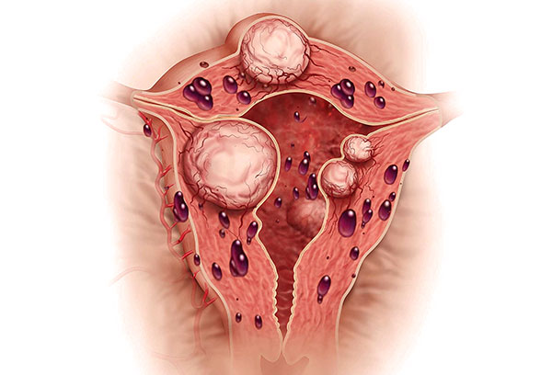
Диеногест в лечении эндометриоидных кист
(Визанна, Жанин, Клайра, Силует)
Данные препараты подавляют, но не лечат эндометриоидные кисты.
Их действие сохраняется до тех пор, пока они используются, и симптомы обычно рецидивируют после прекращения лечения.

Slide 14
Дидрогестерон - лечение фолликулярных кист
(Дюфастон)
Искусственно повышает количество прогестерона, такие изменения гормонального фона приводят к уменьшению и или же полному исчезновению кистозных образований.
Препарат выступает в роли прогестагенного компонента при заместительной гормональной терапии. Благодаря нему сохраняется благоприятное действие эстрогенных гормонов на липидный профиль крови.
При приеме препарата не нарушается менструация и не подавляется овуляция. Во время лечения препаратом сохраняется возможность зачатия.

Slide 15
Гестагены
(Утрожестан)
Восполняет недостаток прогестерона
Препарат назначают внутрь по 200 мг два раза в день на протяжении 10 дней со второй фазы менструального цикла (15-24 день).
Лекарство принимают незадолго до сна, запивают большим количеством жидкости. Не рекомендовано сочетать препарат с приёмом пищи.

Slide 16
НПВС – при болях (при эндометриозе)
(Нурофен, кетопрофен, пенталгин)
Эндометриоидные кисты могут вызывать боль (боль усиливается в период менструации и за неделю до начала ментруаций)
Стратегия обезболивания значительно улучшает качество жизни
При выраженном болевом синдроме в период менструации следует принимать НПВС

Slide 17
Обратиться срочно к врачу
При наличии кист яичников возможны такие осложнения:
перекрут ножки;
перфорация стенки кисты;
нагноение;
разрыв стенки кисты.
Все они проявляются похожими признаками:
тошнотой или рвотой, которая не приносит, в большинстве случаев, облегчения;
повышением температуры до 39 ℃;
острой, внезапно возникшей болью внизу живота;
тахикардией;
напряжением передней брюшной стенки.

